Slide 1
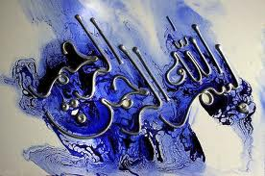

Slide 2
بیماری سل

Slide 3
سل (به انگلیسی: Tuberculosi)‏ یک بیماری عفونی شایع، و در بسیاری از موارد مرگبار است. این بیماری توسط گونه‌های مختلف میکوباکتریا، به طور معمول «میکوباکتریوم توبرکلوسیس» ایجاد می‌شود
Notes:
3

Slide 4
مایکوباکتریوم توبرکلوزیس mycobacterium tuberculosis، گونه ای بیماریزا در جنس مایکوباکتریوم است. این باکتری، عامل بیماری سل است. مایکوباکتریوم توبرکلوزیس، اولین بار توسط رابرت کخ کشف شد. به این باکتری ها، اسید فاست acid fast) )می گویند. مایکوباکتریوم توبرکلوزیس از نظر فیزیولوژی، میکروبی هوازی است که برای رشد خود به مقدار زیادی اکسیژن نیاز دارد. مهمترین روش های تشخیصی بالینی مایکوباکتریوم توبرکلوزیس شامل تست پوستی توبرکولین، رنگ آمیزی اسید فست (زیل-نلسون) و عکس برداری اشعه ایکس از قفسه سینه است

Slide 5
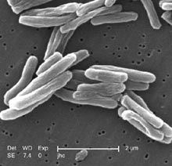

Slide 6
علائم و نشانه‌ها
ریوی
خارج ریوی

Slide 7
علائم ریوی:
سل اولیه معمولاً بدون نشانه است .بیماری معمولا ریه ها را گرفتار می کند. نشانه های بیماری عبارتند از: سرفه بیش از دو هفته (معمولاً خشک)، تب، کم اشتهایی و در کودکان نارسایی رشد. نشانه های شدیدتر بیماری ممکن است شامل حملات سرفه و دیده شدن خون در خلط باشد.
علائم خارج ریوی:
سل ممکن است به جز ریه اعضای مختلفی از بدن را گرفتار کند که این اعضا می توانند شامل غدد لنفاوی، استخوان و مفاصل، ستون مهره ها، دستگاه ادراری تناسلی، پریکارد قلب، شکم و روده باشد که بسته به ناحیه گرفتار، علایم خاص خود را خواهد داشت.

Slide 8
عوامل مساعد کننده
بعضی از عواملی که باعث می شوند آلودگی به سل تبدیل به بیماری شود، یا فرد سالم بیشتر در معرض ابتلا باشد، در زیر آمده است:
- بیماری ایدز - استفاده از مواد مخدر
- عفونت اخیر با میکوباکتریوم توبرکلوزیس (طی دو سال گذشته)
- علائم رادیوگرافی قفسه سینه که دال بر سل قبلی باشد (در افرادی که کامل درمان نشده‌اند یا اصلاً درمان نشده‌اند)
- بیماری دیابت
- سیلیکوز (التهاب مزمن ریه ها ناشی از استنشاق غبار ماده معدنی سیلیكا)
- درمان طولانی با کورتیکواستروییدها (داروهای سرکوب کننده سیستم ایمنی)
- سرطان سر ‌و گردن
- بیماری های خونی (مانند لوسمی)
- بیمارهای کلیوی پیشرفته
- وزن کم (10 درصد یا کمتر از 10 درصد وزن ایده آل)

Slide 9
راه های ابتلا
بیماری سل به وسیله قطره های ریز موجود در هوا از فردی به فرد دیگر منتقل می شود و اغلب افرادی را که در ارتباط نزدیک با فرد بیمار باشند، درگیر می کند. بنابراین همه اعضای خانواده فرد بیمار، در معرض ابتلا به این بیماری هستند. فردی که دچار سل است، اگر سرفه یا عطسه کند و جلوی دهان و بینی خود را نگیرد، قطره هایی که حاوی میکروب سل هستند، در هوا پخش می شوند و اگر فرد دیگری که نزدیک فرد مبتلاست ، این قطره ها را استنشاق کند، باعث ابتلای او خواهد شد.

Slide 10
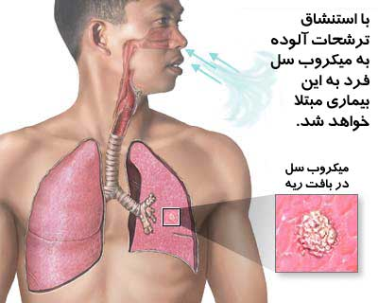

Slide 11
  عوارض بیماری
  بسته به اعضای درگیر شده و مدت درگیری، سل می تواند منجر به
  پلورزی(جمع شدن مایع در فضای جنب)
    آمپیم( پلورزی چرکی سلی)
    هموپتزی (خلط خونی)
    تخریب کلیهها، اختلالات باروری هنگام درگیری اندام های تناسلی، شکستگی مهره ها و .... شود.

Slide 12
روش های تشخیص
Chest xray
آزمون توبرکولین
کشت خلط
نمونه برداری بافتی

Slide 13
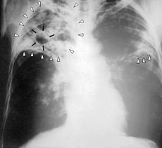

Slide 14
نحوه انجام ppd test(purified protein derivative.: سرنگی با سوزن بسیار ظریف با 0.1 میلی لیتر از محلول PPD پر شده می شود و سپس PPD بین لایه های پوست ساعد تزریق می شود. بر خلاف واکسیناسیون که به عمق ماهیچه ای تزریق می شود ، تزریق PPD سطحی است که لکه (کهیر) ناشی از تزریق مشخص باشد. اگر در اثر تزریق هیچ گونه لکه ای نمایان نشد، تست را اباید مجدد انجام داد. لکه پوستی به صورت خود به خود در طول چند ساعت از بین می رود. تزریق باید در ناحیه ای از بازو انجام شو د که عاری از زخم یا وریده باشد.
واکنش در حدود 48 تا 72 ساعت پس از تزریق PPD به اوج خود می رسد. علائم زیر در واکنش مثبت در محل تزریق دیده می شود :
• قرمزی
• خارش
• ضخیم شدن لایه پوست (معروف به عنوان سفتی)
ملاحظات زمان خواندن تست TB : اندازه سفتی پوست که نشان دهنده تست مثبت می تواند تحت شرایط خاصی متفاوت باشد :
• بدنی با سیستم ایمنی سالم -- 15mm
• بدنی با سیستم ایمنی تضعیف شده-- 5mm

Slide 15
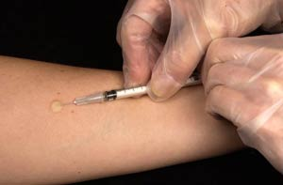
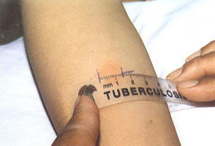

Slide 16
درمان
مصرف داروهای ضد سل راه اصلی درمان این بیماری می باشد. دوره درمان و مقدار داروی مورد مصرف، بسته به شدت بیماری و قسمت‌های درگیر شده بدن متفاوت است، ولی به طور متوسط بین شش ماه تا یک سال می باشد.
آلودگی هم‌زمان به بیماری ایدز می تواند درمان بیماری را بسیار مشکل کند.
داروهاي شايع مورد استفاده ريفامپين، ايزونيازيد، استرپتومايسين، اتامبوتول و تعدادي داروي ديگر است
عوارض داروهای ضد سل
سرگیجه، تهوع، تاری دید، عدم تعادل، زرد شدن سفیدی چشم‌ها، دل‌درد، استفراغ و وزوز گوش که در صورت مشاهده این علائم، باید مصرف داروها قطع شود و پزشک در جریان قرار گیرد.
نارنجی یا قرمز شدن رنگ ادرار یا سایر ترشحات بدن در اثر مصرف داروی ریفامپین می‌باشد و هیچ گونه خطری ندارد.

Slide 17
پیشگیری با تزریق واکسن سل (ب‌ث‌ژ):
واکسن ب ث ژ واکسنی است که با ميکرب زنده ساخته شده و تا حدی در مقابل سل مصونيت ايجاد ميکند. در صورتيکه در معرض باکتری (ميکروب) سل قرار بگيريد واکسن ب ث ژ از عفونت جلوگيری نمی کند،ولی باعث ميشود که به احتمال خيلی بيشتر، بجای يک بيماری سراسری که خطر مرگ دارد دچار يک عفونت ملايم دريک نقطه بدن بشويد. ايجاد مصونيت در اثر واکسن ب ث ژ 6 تا 12 هفته طول ميکشد. واکسن ب ث ژ ممکن است فقط50 تا 60 درصد مصونيت در مقابل سل به وجود بياورد و در بعضی افراد، تاثير واکسن در طول زمان، بعضی وقتها درظرف 5 تا 15 سال از بين ميرود.
قبل از واکسیناسیون ازمایش پوستی برای میکروب سل ازمایش mantoux یا tuberculin skin test نیاز است تا معلوم شود در اثر عفونت قبلی سلی یا بعد از واکسیناسیون نتیجه آزمایش مثبت است یا نه

Slide 18


